Slide 1
HỌC PHẦN
TRIẾT HỌC MÁC - LÊNIN
CHỦ NGHĨA DUY VẬT BIỆN CHỨNG
LÝ LUẬN NHẬN THỨC
(Slide này có thể được sử dụng cho quá trình tự học của sinh viên)

Slide 2
Chương 2
CHỦ NGHĨA DUY VẬT BIỆN CHỨNG
2.3. LÝ LUẬN NHẬN THỨC
Notes:
TS. Tạ Thị Vân Hà

Slide 3


2.3. LÝ LUẬN NHẬN THỨC

Slide 4
Khái niệm THỰC TIỄN:
c. Thực tiễn và vai trò của thực tiễn
đối với nhận thức
Thực tiễn là những hoạt động vật chất có tính mục đích, mang tính lịch sử - xã hội của con người, nhằm cải biến tự nhiên và xã hội.

Slide 5
Đặc trưng của hoạt động thực tiễn
Là hoạt động vật chất, cảm tính
Là phương thức tồn tại cơ bản, phổ biến của con người và xã hội
Là hoạt động có tính mục đích nhằm cải tạo tự nhiên và xã hội

Slide 6





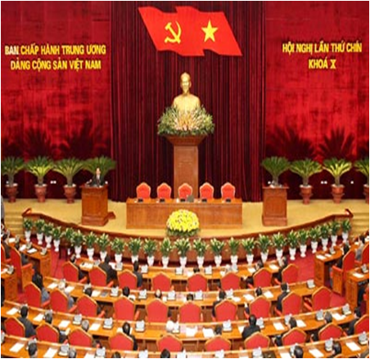





Các dạng hoạt động thực tiễn cơ bản
Là hoạt động đầu tiên và căn bản nhất giúp con người hoàn thiện cả bản tính sinh học và xã hội
Là hoạt động nhằm biến đổi các quan hệ xã hội mà đỉnh cao nhất là biến đổi các hình thái kinh tế - xã hội
Hoạt động
chính trị
xã hội
Là quá trình mô phỏng hiện thực khách quan trong phòng thí nghiệm để hình thành chân lý
Hoạt động
thực nghiệm
khoa học
    Mỗi hoạt động có vai trò khác nhau nhưng SXVC là quan trọng nhất

Slide 7
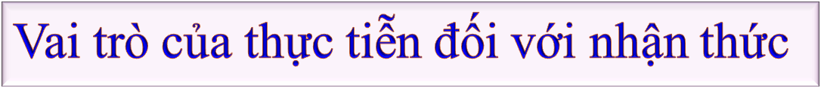

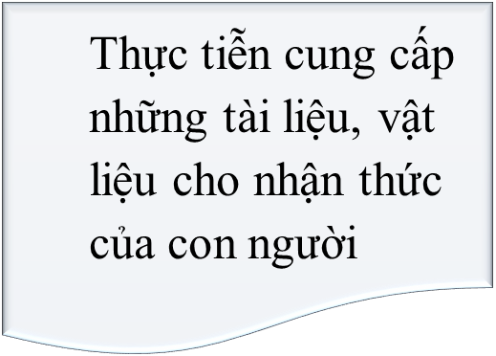
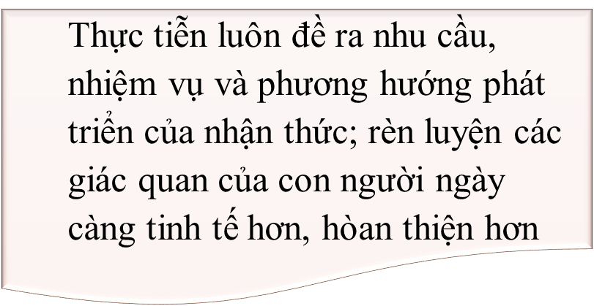
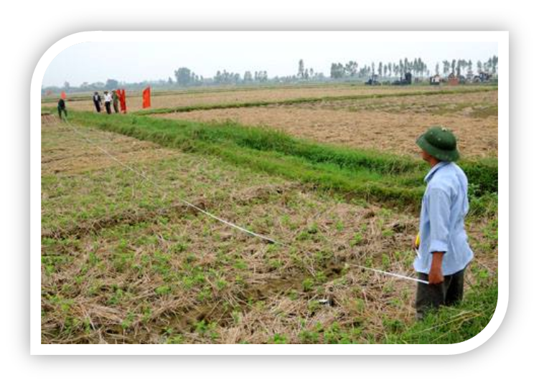
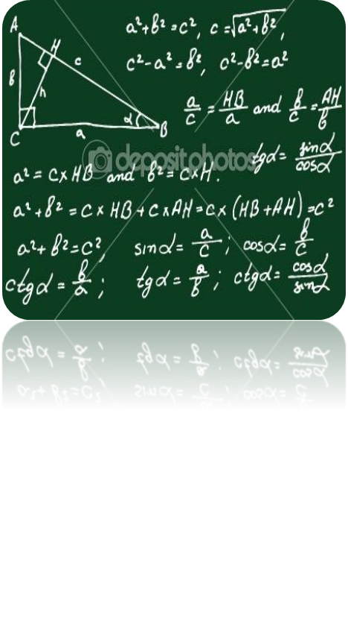
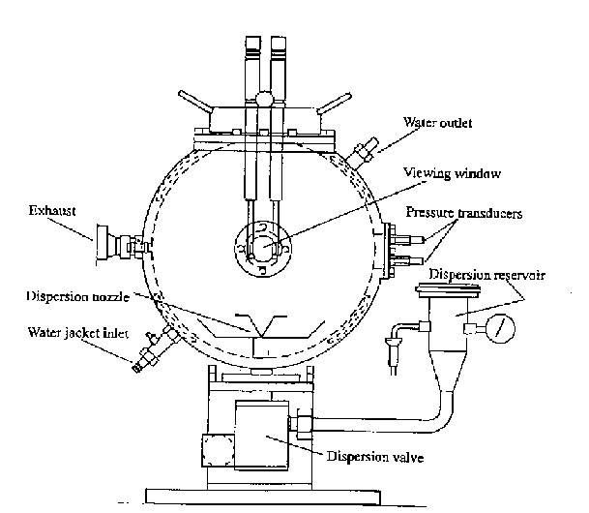

Slide 8

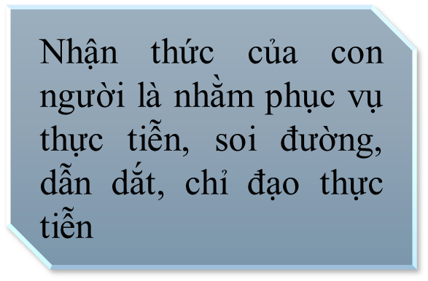
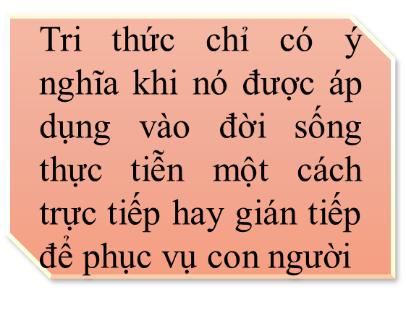

Slide 9
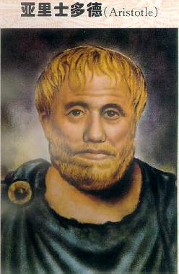

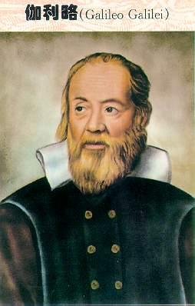

  * Thực tiễn là tiêu chuẩn để kiểm tra chân lý
Chỉ có qua thực nghiệm mới có thể xác định tính đúng đắn của một tri thức
THỰC NGHIỆM
TRÊN THÁP NGHIÊNG
Aistot：Vật thể khác nhau về trọng lượng thì sẽ khác nhau về tốc độ rơi.
Galilê：Vật thể khác nhau về trọng lượng nhưng cùng tốc độ khi rơi xuống.

Slide 10
Vai trò của nhận thức đối với thực tiễn
Một khi nhận thức được hình thành, do tính độc tương đối, nó sẽ chỉ đạo trở lại thực tiễn. Tuỳ theo nhận thức là khoa học hay phản khoa học mà tác động trở lại sẽ mang tính tích cực hay tiêu cực.
Tóm lại: Thực tiễn và nhận thức là hai mặt đối lập, thống nhất biện chứng trong quá trình hoạt động của con người.

Slide 11
Bài học phương pháp luận
Trong hoạt động nhận thức, phải quán triệt quan điểm thực tiễn, nghĩa là:
– Hoạt động nhận thức phải xuất phát từ thực tiễn, đi sâu vào thực tiễn. Phải coi trọng việc tổng kết thực tiễn, nâng lên thành lý luận. Xa rời thưc tiễn sẽ dẫn đến sai lầm: chủ quan, duy ý chí, giáo điều, máy móc, rập khuôn, quan liêu. Song, nếu tuyệt đối hoá thực tiễn sẽ dẫn tới chủ nghĩa kinh nghiệm, thực dụng.
– Nghiên cứu lý luận phải liên hệ với thực tiễn, học đi đôi với hành.

Slide 12









d. Các giai đoạn cơ bản của quá trình nhận thức
Trực quan sinh động (Nhận thức cảm tính)
Cảm giác
Tri giác
Biểu tượng
Tư duy trừu tượng (Nhận thức lý tính)
Khái niệm
Phán đoán
Suy lý

Slide 13

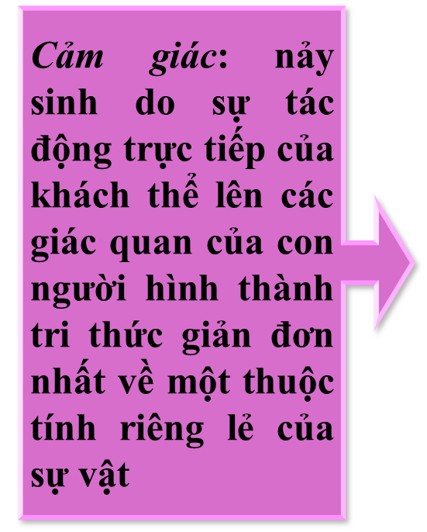
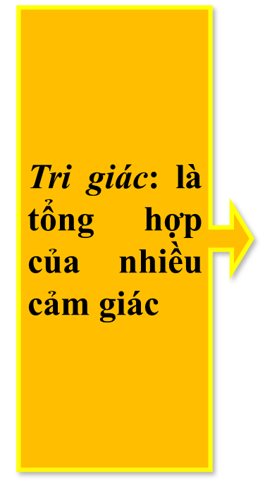
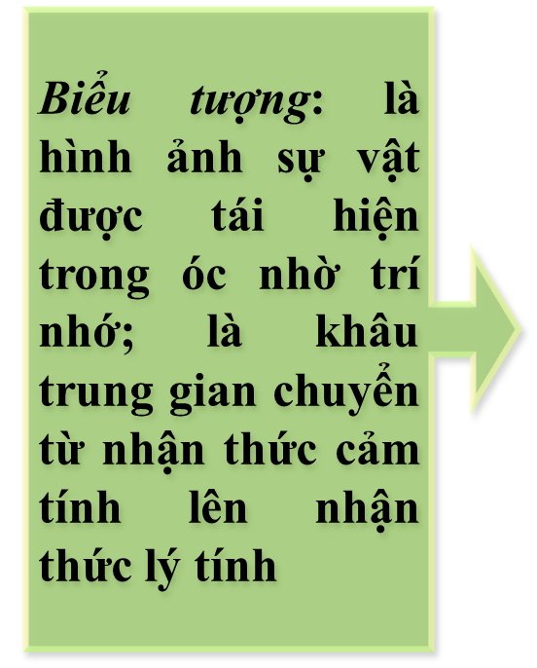
d. Các giai đoạn cơ bản của quá trình nhận thức

Slide 14


- Đặc điểm giai đoạn nhận thức cảm tính:
+ Là sự phản ánh trực tiếp đối tượng bằng các giác quan của chủ thể nhận thức.
+ Chỉ phản ánh được cái bề ngoài, có cả cái tất nhiên và ngẫu nhiên, cả cái bản chất và không bản chất.

Slide 15

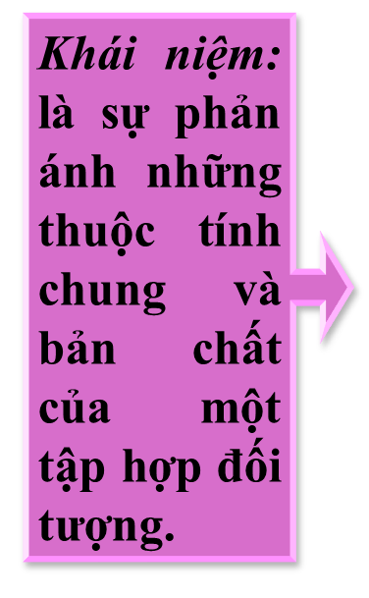
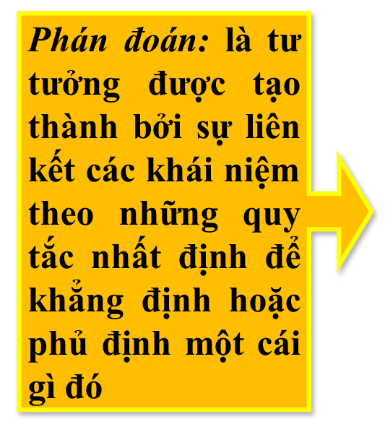
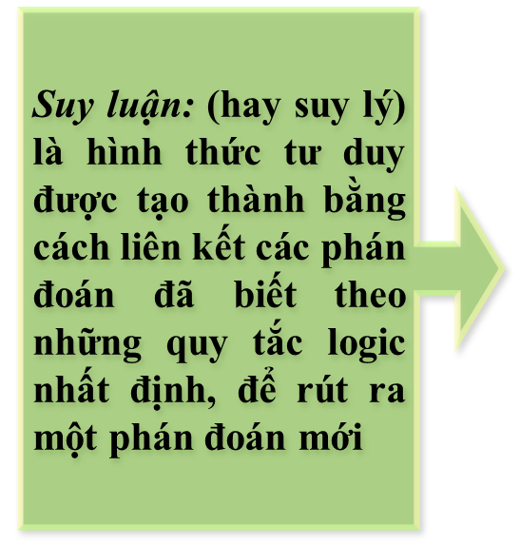
d. Các giai đoạn cơ bản của quá trình nhận thức

Slide 16



* Đặc điểm của Nhận thức lý tính:
Phản ánh, khái quát, trừu tượng, gián tiếp sự vật, hiện tượng trong tính tất yếu, chỉnh thể toàn diện
Phản ánh được mối liên hệ bản chất, tất nhiên, bên trong của sự vật, nên sâu sắc hơn nhận thức cảm tính
Nhận thức lý tính phải được gắn liền với thực tiễn và được kiểm tra bởi thực tiễn

Slide 17
* Mối quan hệ giữa nhận thức cảm tính và nhận thức lý tính:
Có sự thống nhất với nhau, liên hệ, bổ sung cho nhau trong quá trình nhận thức của con người
NTCT cung cấp những hình ảnh chân thực, bề ngoài của sự vật hiện tượng, là cơ sở của NTLT
NTLT cung cấp cơ sở lý luận và các phương pháp nhận thức cho NTCT nhanh và đầy đủ hơn
Tránh tuyệt đối hóa NTCT vì sẽ rơi vào chủ nghĩa duy cảm; hoặc phủ nhận vai trò của nhận thức cảm tính sẽ rơi vào chủ nghĩa duy lý cực đoan

Slide 18
* Sự thống nhất giữa trực quan sinh động, tư duy trừu tượng và thực tiễn:
Quá trình nhận thức được bắt đầu từ thực tiễn và kiểm tra trong thực tiễn
Kết quả của cả nhận thức cảm tính và cả nhận thức lý tính, được thực hiện trên cơ sở của hoạt động thực tiễn
Vòng khâu của nhận thức, được lặp đi lặp lại nhưng sâu hơn về bản chất, là quá trình giải quyết mâu thuẫn nảy sinh trong nhận thức giữa chưa biết và biết, giữa biết ít và biết nhiều, giữa chân lý và sai lầm

Slide 19
e. Vấn đề chân lý
* Khái niệm chân lý
- Là tri thức (phản ánh đúng hiện thực hách quan)
- Được thực tiễn kiểm nghiệm
* Quan niệm của CNDV về chân lý
Chân lý là tri thức phù hợp với hiện thực khách quan mà nó phản ánh, và được thực tiễn kiểm nghiệm. Chân lý chính là sản phẩm của quá trình nhận thức thế giới của con người.

Slide 20
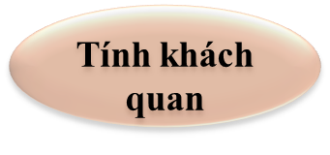
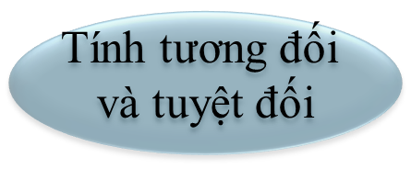
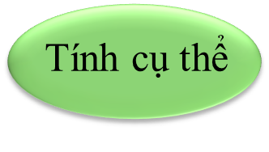



* Tính chất của chân lý
Hình thức biểu đạt chân lý là chủ quan, song nội dung của nó là khách quan, vì không phụ thuộc vào ý thức của con người.
- Tính tuyệt đối của chân lý nói lên sự phù hợp hoàn toàn đầy đủ giữa tri thức với khách thể mà nó phản ánh (điều này không bao giờ đạt tới được).
– Tính tương đối của chân lý nói lên sự phù hợp chưa hoàn toàn đầy đủ giữa tri thức với khách thể mà nó phản ánh
Vì khách thể mà chân lý phản ánh bao giờ cũng tồn tại một cách cụ thể, với những mối liên hệ cụ thể trong những điều kiện, hoàn cảnh lịch sử - cụ thể, nên chân lý luôn luôn là cụ thể; không có chân lý trừu tượng. Quan điểm lịch sử - cụ thể cũng xuất phát từ tính cụ thể của chân lý.

Slide 21
* Vai trò của chân lý đối với thực tiễn
Chân lý là một trong những điều kiện tiên quyết bảo đảm sự thành công và tính hiệu quả trong thực tiễn.
Giữa chân lý và thực tiễn có mối quan hệ song trùng trong quá trình vận động và phát triển của chúng. Chân lý phát triển nhờ thực tiễn và thực tiễn phát triển nhờ vận dụng đúng đắn những chân lý.

Slide 22


Slide 23
Tài liệu tham khảo:
Giáo trình Triết học Mác-Lênin, dùng cho sinh viên đại học hệ không chuyên lý luận chính trị. Nhà xuất bản Chính trị quốc gia sự thật, 2021.
Giáo trình Triết học Mác-Lênin, dùng cho sinh viên đại học hệ chuyên lý luận chính trị. Nhà xuất bản Chính trị quốc gia sự thật, 2021.
Giáo trình Triết học Mác-Lênin. Nhà xuất bản Chính trị quốc gia, 2010.
Tham khảo tài liệu tiếng Anh tại: http://www.marxists.org/xlang/index.htm
Viện Triết học, Viện Hàn lâm khoa học Liên Xô: Lịch sử phép biện chứng (6 tập), Nxb. Chính trị quốc gia, Hà Nội, 1998.

